Slide 1
методика ОРГАНИЗАЦИИ ОБУЧЕНИЯ НА ЗАНЯТИЯХ ПО ФИНАНСОВОЙ ГРАМОТНОСТИ В СООТВЕТСТВИИ С СИСТЕМНО-ДЕЯТЕЛЬНОСТНЫМ ПОДХОДОМ К ОБУЧЕНИЮ

Slide 2
СИСТЕМНО-ДЕЯТЕЛЬНОСТНЫЙ ПОДХОД
Основой психического развития человека выступают качественные изменения в социальной ситуации.
Социальные новообразования (ценности, знания, умения) формируются в ходе осуществления определенной деятельности.
Деятельность – это система, включающая мотивы, цели, способы деятельности; исходный материал и конечный продукт.
Формирование и развитие умственного действия предполагает осуществление рефлексии его способа.
Всеобщими моментами психического развития человека служат обучение и воспитание.

Slide 3
ЦЕЛИ ОБРАЗОВАНИЯ
Формирование культуры грамотного финансового поведения у обучающихся общего образования.
Культура грамотного финансового поведения в себя включает:
знание устройства базовых финансовых институтов, принципов их взаимодействия с гражданами, правил безопасного взаимодействия с ними;
круг важнейших ценностей и поведенческих установок ответственного обдуманного поведения;
владение умениями находить актуальную финансовую информацию из различных источников, осуществлять несложные финансовые расчёты;
сформированность компетенции решения практических финансовых задач, с которыми сталкивается каждый член современного общества.

Slide 4
СОДЕРЖАНИЕ ОБРАЗОВАНИЯ
Специфика содержания образования финансовой грамотности:
знаниевый компонент диктуется деятельностным, который в свою очередь происходит их практики взаимодействия граждан с финансовыми организациями, из тех проблем и затруднений, которые ставят перед семьями современная финансово-экономическая ситуация и условия их жизни.

Slide 5
СТРУКТУРА СОДЕРЖАНИЯ ОБРАЗОВАНИЯ
Понятия и знания финансовой сферы | Система ориентировки в финансовом пространстве
Ценности и поведенческие установки на грамотное финансовое поведение
Предметные финансовые умения | Система способов действия в финансовом пространстве
Компетенции, обеспечивающие грамотное решение практических жизненных задач

Slide 6
МОДЕЛЬ ОБОСНОВАННОГО ВЫБОРА
Диагностика проблемы (жизненная проблема, которая имеет финансовый характер или может быть решена с помощью финансовых организаций и/или инструментов)
Определение и характеристика критериев личного выбора (то, что важно при выборе финансового решения для конкретного человека/семьи)
Поиск и характеристика альтернатив решения проблемы (одна и та же проблема может быть решена разными способами и соответственно)
Оценка альтернатив с точки зрения критериев выбора (оценка позволяет выявить наиболее подходящий вариант именно этому человеку/семье)
Осуществление выбора – принятие решения
Реализация на практике принятого решения (вступление во взаимодействия с финансовыми организациями)

Slide 7
МЕТОДИКА ОБУЧЕНИЯ
Обучающиеся выступают в качестве субъекта деятельности (учебной, практической)
Обучающиеся вводятся в проблемные финансовые ситуации
Обучающиеся включаются в решение практических финансовых задач
Учитель выступает в роли организатора учебной деятельности, в роли финансового консультанта, эксперта
Преимущественно используются интерактивные формы занятий
Коллективная и групповая учебная и практическая деятельность должна быть подкреплена индивидуальной самостоятельной учебной и практической деятельностью (умения и компетенции должны быть интериоризированы)

Slide 8
БАЗОВАЯ СХЕМА ЗАНЯТИЙ
Анализ практической финансовой задачи (попытка ее решить с помощью имеющихся знаний и умений)
Постановка учебной задачи и планирование ее решения (чему нужно научиться в данной области финансов, чтобы решить практическую задачу)
Решение учебной задачи (освоение знаний и овладение умениями; средства: учебные материалы, рабочие тетради, сайты финансовых и других компаний)
Решение практической финансовой задачи (с использованием знаний – системы ориентировки и умений)
Рефлексия способа решения практической задачи (с возможностью перенесения этого способа на ряд задач данного вида)

Slide 9
РАЗРАБОТКА И РЕАЛИЗАЦИЯ
ОБРАЗОВАТЕЛЬНЫХ ПРОГРАММ: ДЕТЯМ
Созданы 17 учебно-методических комплектов по финансовой грамотности для учащихся школ 2-11 классов, студентов СПО, воспитанников детских домов.
В АПРОБАЦИИ
КОМПЛЕКТОВ
ПРИНЯЛИ
УЧАСТИЕ
5000
200
3000
УЧАЩИХСЯ
ПЕДАГОГОВ
РОДИТЕЛЕЙ
включая
воспитанников
детских домов
* Материалы доступны для свободного скачивания на сайте Минфина России: http://www.minfin.ru/ru/om/fingram/directions/programs
ПРОЕКТ МИНФИНА РОССИИ «СОДЕЙСТВИЕ ПОВЫШЕНИЮ УРОВНЯ ФИНАНСОВОЙ ГРАМОТНОСТИ НАСЕЛЕНИЯ И РАЗВИТИЮ ФИНАНСОВОГО ОБРАЗОВАНИЯ В РОССИЙСКОЙ ФЕДЕРАЦИИ»

Slide 10
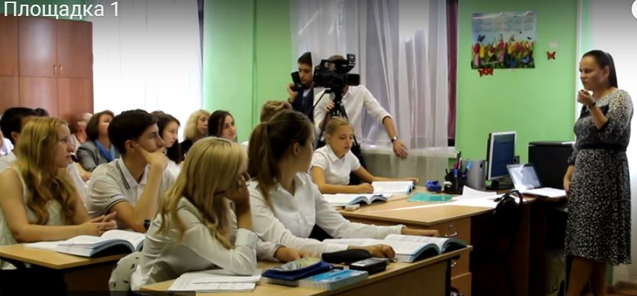
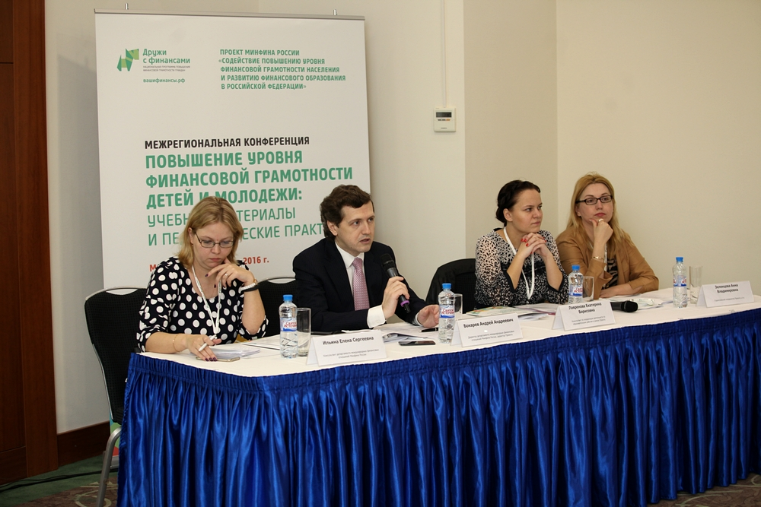
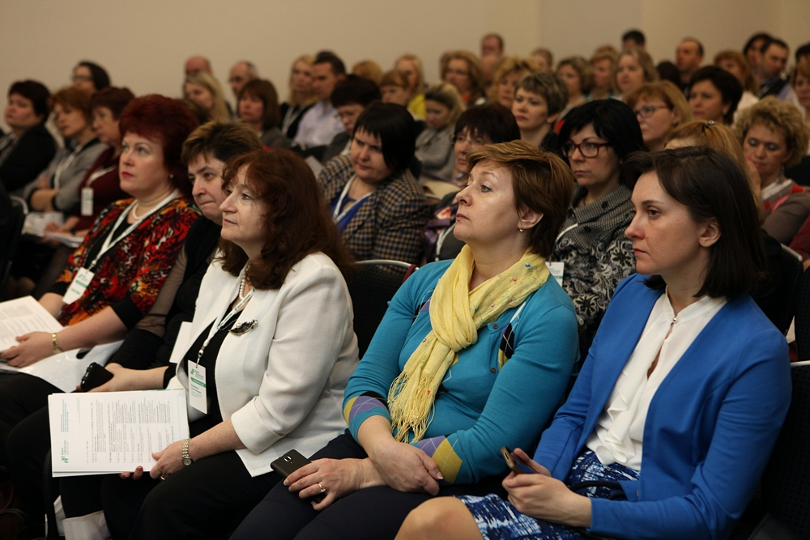
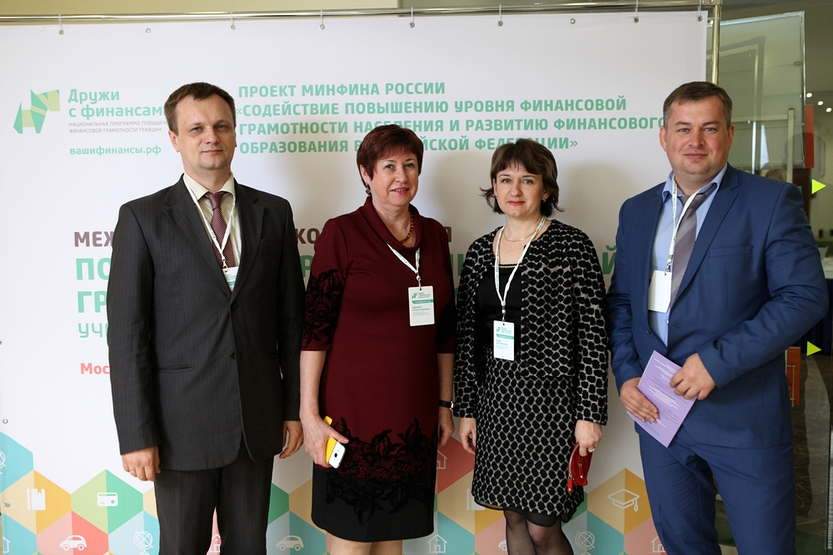
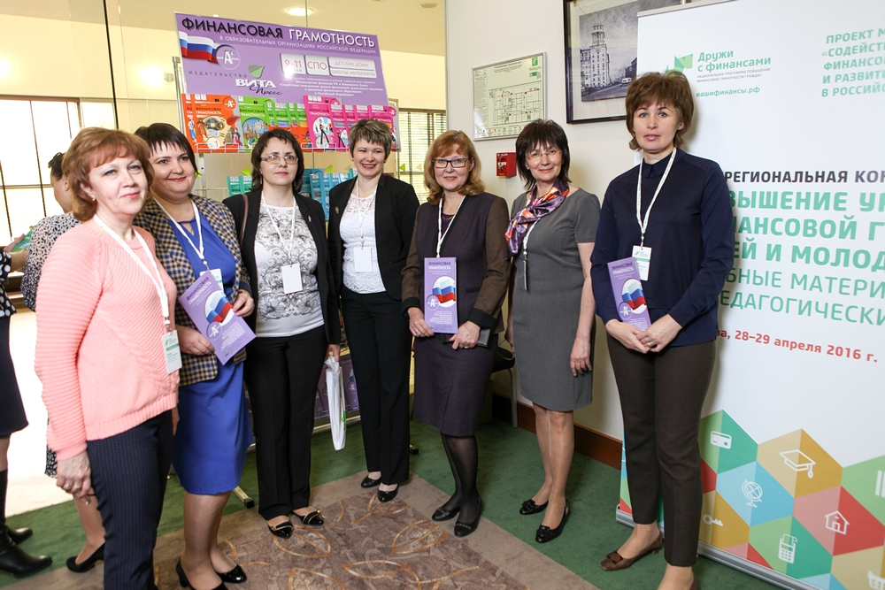
ПОДВЕДЕНИЕ ИТОГОВ АПРБАЦИИ НА КОНФЕРЕНЦИИ 28-29 АПРЕЛЯ 2016 Г.
Проведение открытых уроков
Подведение итогов

Slide 11
УЧЕБНО-МЕТОДИЧЕСКИЕ КОМПЛЕКТЫ ПО ФИНАНСОВОЙ ГРАМОТНОСТИ
Базовые УМК | Дополнительные УМК | Учебные тематические модули
УМК для 2-4 классов УМК для 5-7 классов УМК для 8-9 классов УМК для 10-11 классов УМК для СПО УМК для детских домов и школ-интернатов | УМК для 8-9 классов (экон. уклон) УМК для 10-11 кл. (эконом. профиль) УМК для 10-11 кл. (юридич. профиль) УМК для 10-11 кл. (математ. профиль) | Модуль «Банки» Модуль «Финансовые риски» Модуль «Собственный бизнес» Модуль «Страхование» Модуль «Пенсия» Модуль «Фондовый рынок» Информационные материалы

Slide 12
СТРУКТУРА УЧЕБНО-МЕТОДИЧЕСКОГО КОМПЛЕКТА
Материалы для обучающихся
Учебная программа
Методические рекомендации для учителя
Материалы для родителей
КИМ
(рабочая тетрадь)

Slide 13
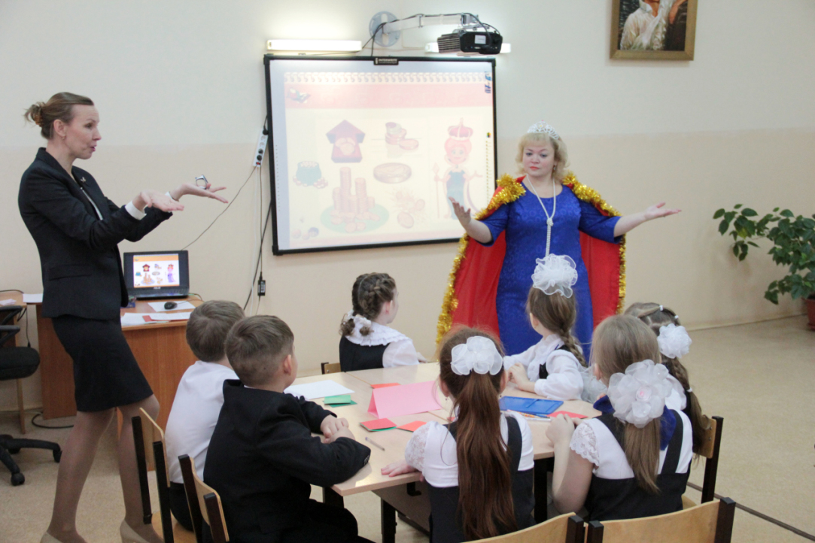
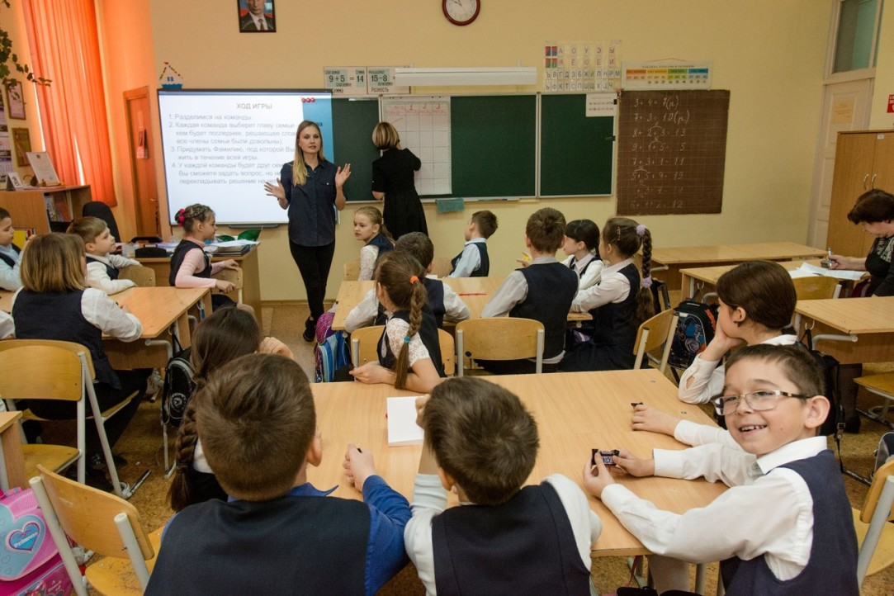
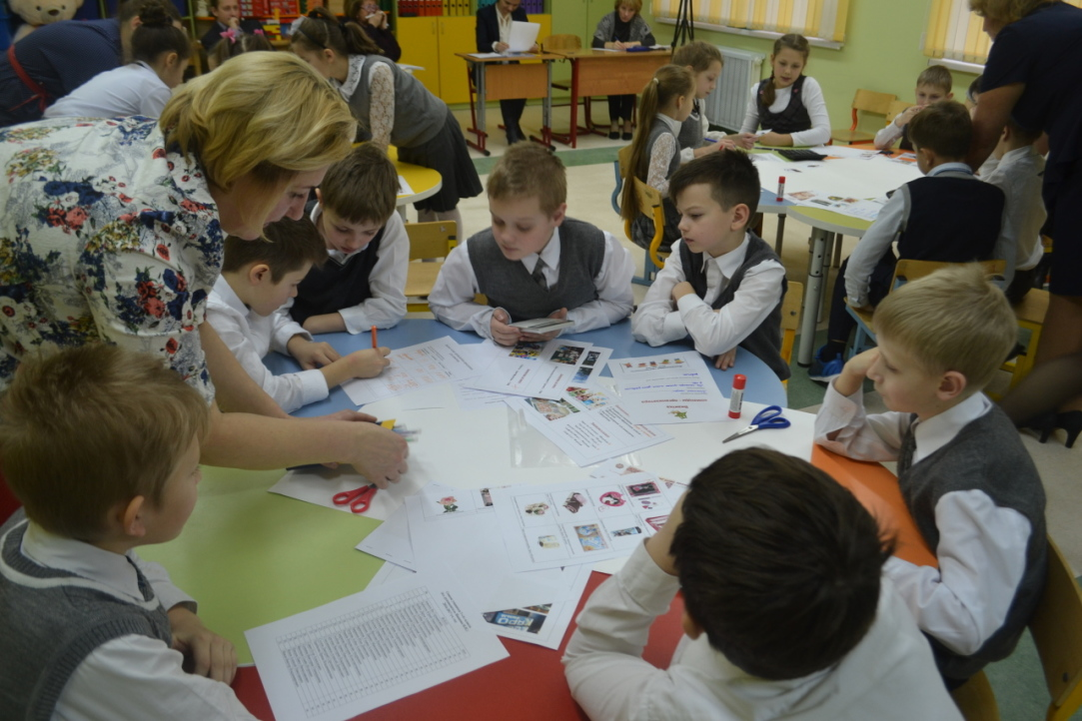

Slide 14
ОСОБЕННОСТИ ОБУЧЕНИЯ ФИНАНСОВОЙ ГРАМОТНОСТИ В 5-7 КЛАССАХ
Возраст обучающихся: 10-13 лет
Уровень дееспособности:
1) мелкие бытовые сделки;
2) сделки, направленные на безвозмездное получение выгоды, не требующие нотариального удостоверения либо государственной регистрации;
3) сделки по распоряжению средствами, предоставленными законным представителем или с согласия последнего третьим лицом для определенной цели или для свободного распоряжения.
3. Имущественную ответственность по сделкам малолетнего, в том числе по сделкам, совершенным им самостоятельно, несут его родители, усыновители или опекуны, если не докажут, что обязательство было нарушено не по их вине. Эти лица в соответствии с законом также отвечают за вред, причиненный малолетними.
Темы УМК:
Доходы и расходы семьи - Банки
Налоги - Бизнес
Особые жизненные ситуации, в т.ч. Страхование - Валюта

Slide 15
ОСОБЕННОСТИ ОБУЧЕНИЯ ФИНАНСОВОЙ ГРАМОТНОСТИ В 8-9 КЛАССАХ
Возраст обучающихся: 10-13 лет
Уровень дееспособности:
Несовершеннолетние в возрасте от четырнадцати до восемнадцати лет вправе самостоятельно, без согласия родителей, усыновителей и попечителя:
1) распоряжаться своими заработком, стипендией и иными доходами;
2) осуществлять права автора произведения науки, литературы или искусства, изобретения или иного охраняемого законом результата своей интеллектуальной деятельности;
3) в соответствии с законом вносить вклады в кредитные организации и распоряжаться ими;
4) совершать мелкие бытовые сделки и иные сделки
По достижении шестнадцати лет несовершеннолетние также вправе быть членами кооперативов в соответствии с законами о кооперативах.
Темы УМК:
Зачем быть финансово грамотным - Пенсия
Финансовые организации (банки, МФО и др. ФО, валюта) - Налоги
Защита прав потребителя ФУ - Семейный бюджет
Финансовые риски (страхование) - Бизнес

Slide 16
ОСОБЕННОСТИ ОБУЧЕНИЯ ФИНАНСОВОЙ ГРАМОТНОСТИ В 10-11 КЛАССАХ
Возраст обучающихся: 15-18 лет
Уровень дееспособности:
До 18 лет – неполная дееспособность
С 18 лет – полная дееспособность (совершать любые финансовые операции, сделки, заключать договоры)
Темы УМК:
Банки
Фондовый рынок
Налоги
Страхование
Собственный бизнес
Финансовое мошенничество
Пенсии

Slide 17
Спасибо за внимание! Консультант Проекта, эксперт по образовательным программам, к.п.н. Лавренова Екатерина.

